Slide 1


SEMI PROJECT
2022. MUSKYCODE
1조 향수 쇼핑몰(MUSKI MUSKY)
M
김남영 박상훈 윤다혜 이규빈

Slide 2




R
L
O
E
＞ 관리자 페이지(상품,회원,주문,게시판)
＞ 장바구니(수량,체크박스)
＞ 주문
＞ 공지사항 게시판
＞ 마이 페이지(내 주문)
김남영(팀장)
장바구니 ＜
PPT 초안 제작 ＜
2022. MUSKYCODE
박상훈
＞ 회원가입
＞ 로그인
＞ 상품페이지
＞ 마이 페이지(회원정보 수정)
＞ CSS 및 디자인
> 최종 PPT 제작
윤다혜
Q&A게시판 ＜
리뷰게시판 ＜
이규빈
01

Slide 3
C N E T
O T N S
01. 로그인 및 회원가입
02. 마이페이지
03. 주문 및 장바구니
04. 게시판
05. 관리자 페이지
2022. MUSKYCODE
01

Slide 4
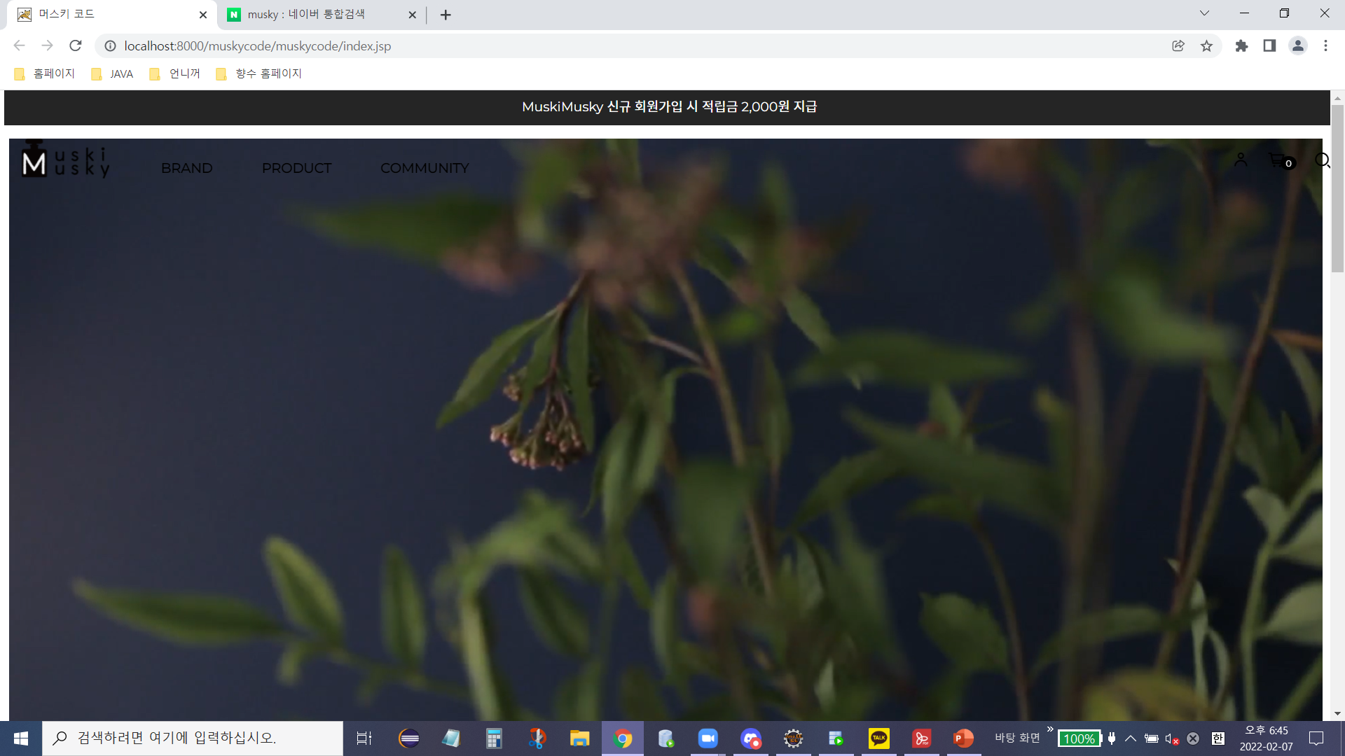
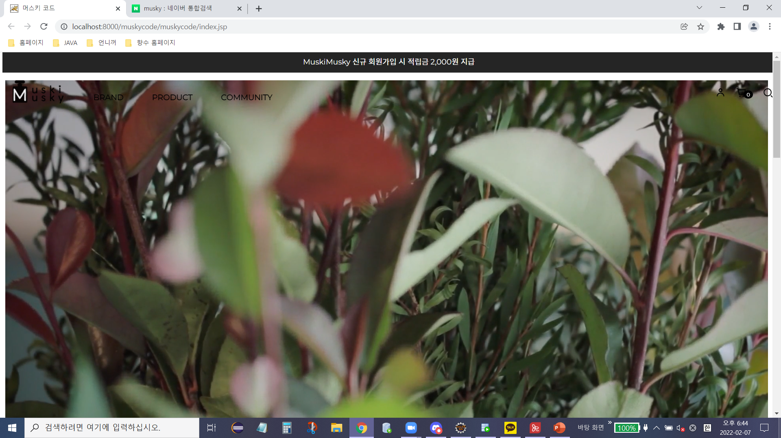
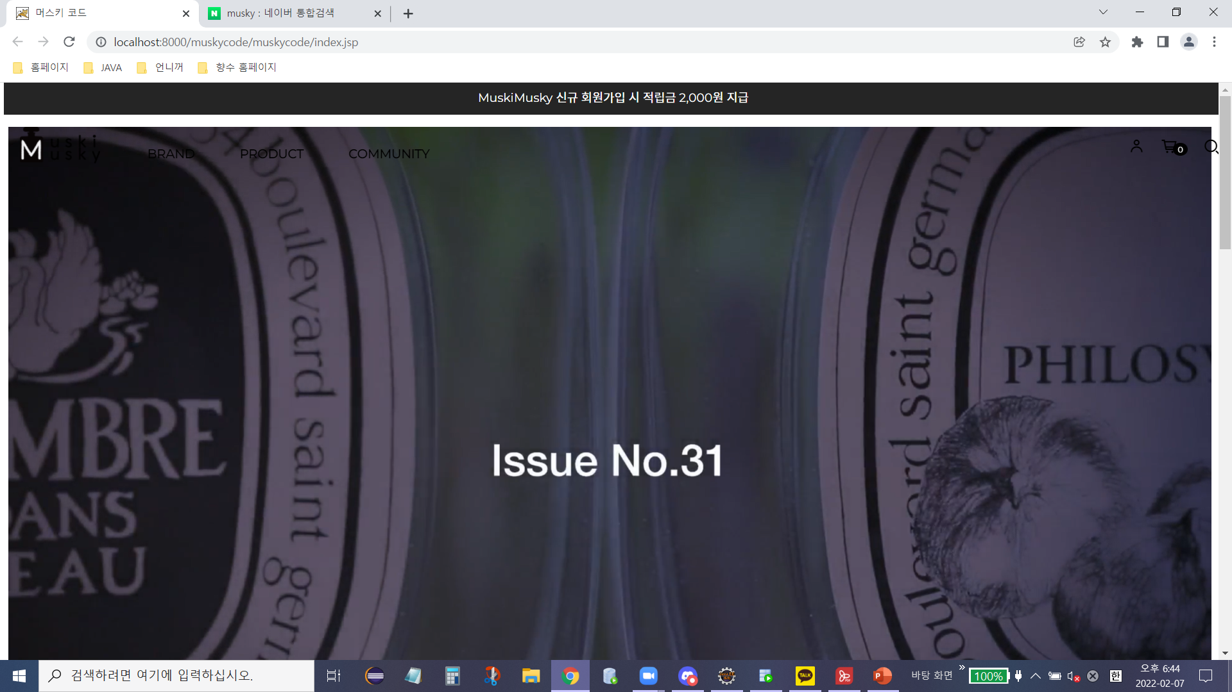


Theme
2022. MUSKYCODE
MUSKI
+
MUSKIY
:남성적인
:사향 냄새 나는
두 단어를 합성하여 만든 MUSKI MUSKY는
남성들을 타겟으로 향수를 판매하는 가상 쇼핑몰입니다
02

Slide 5
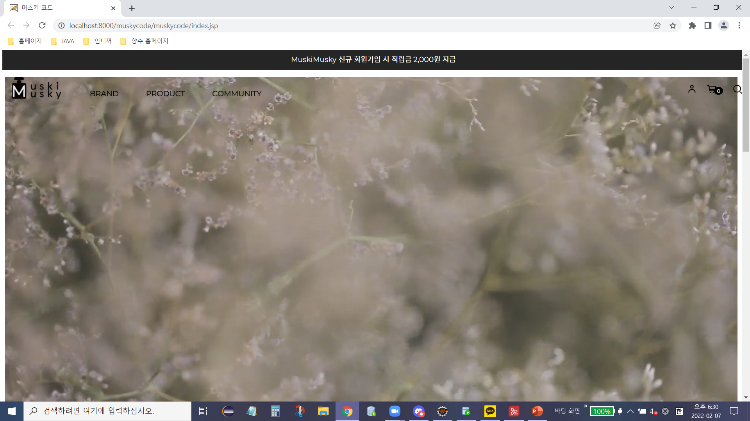

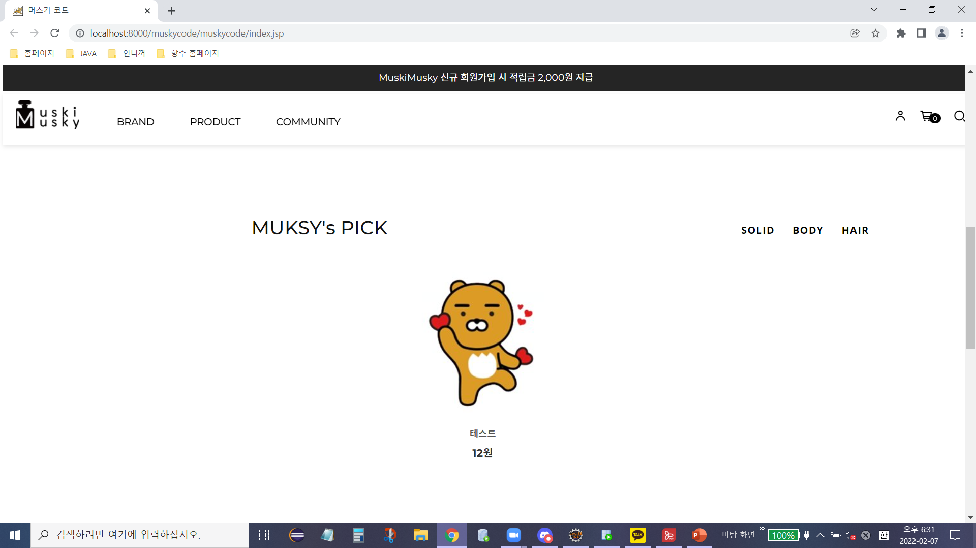
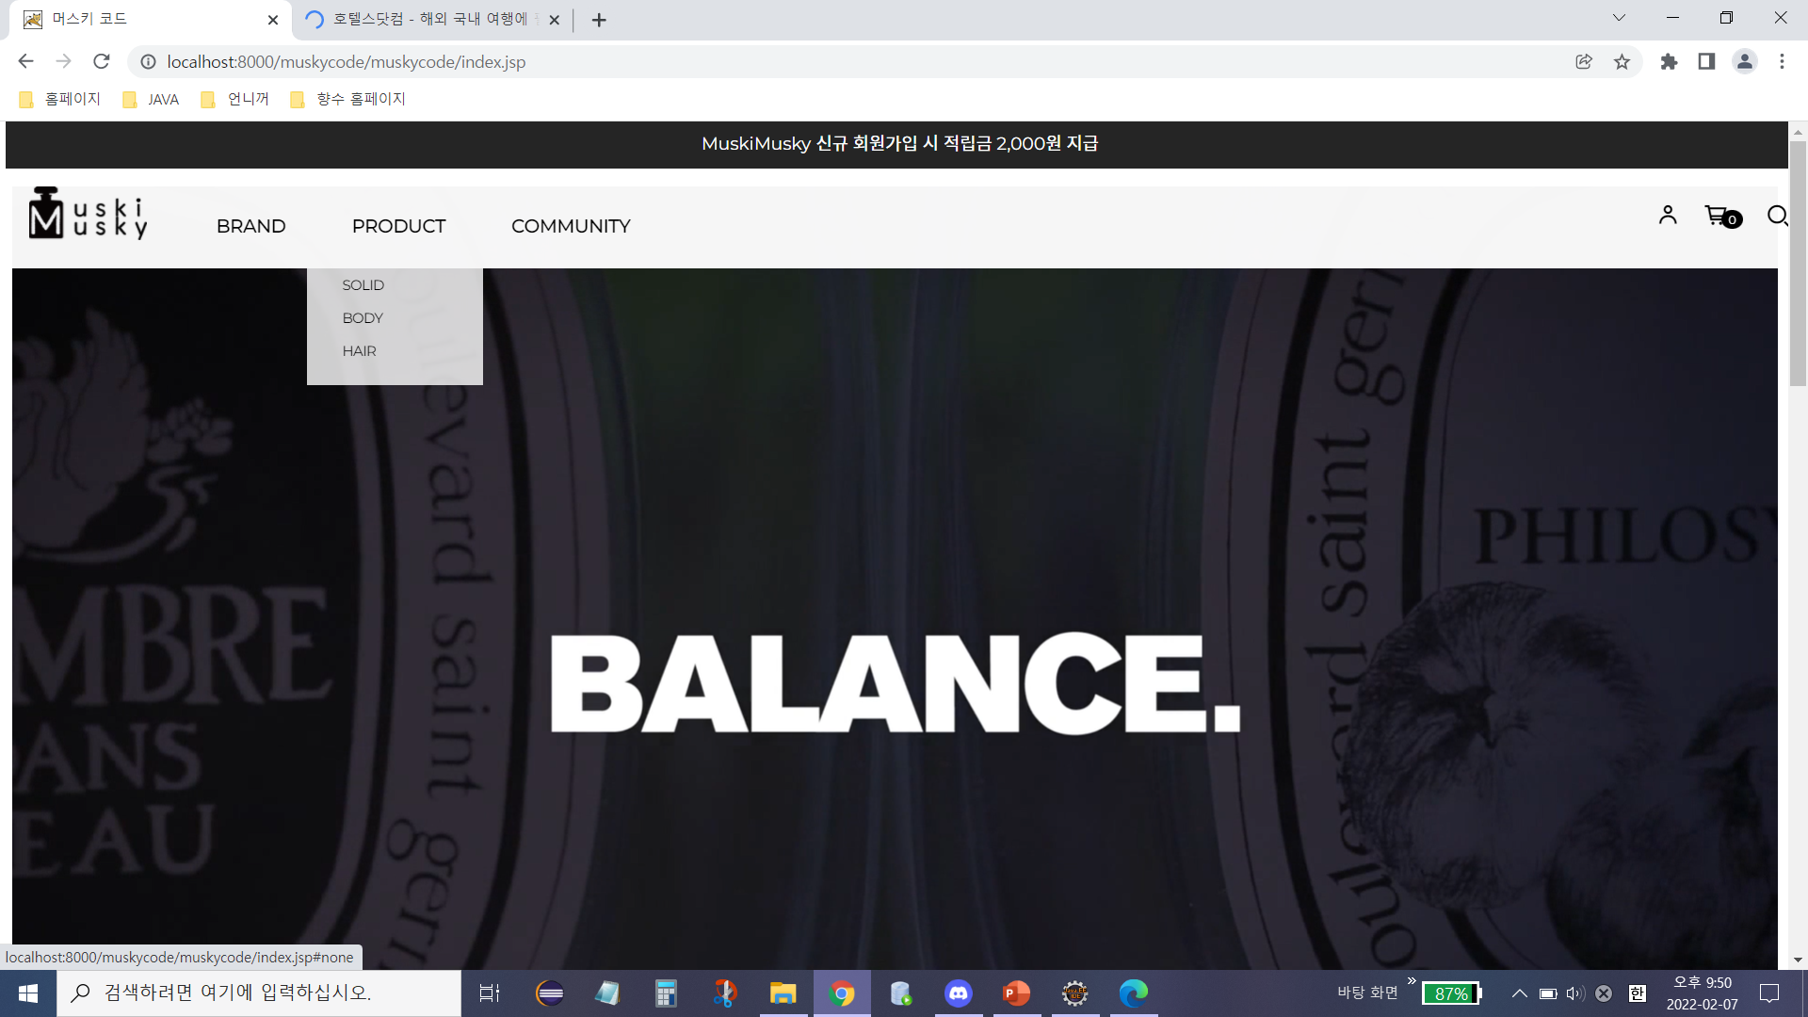
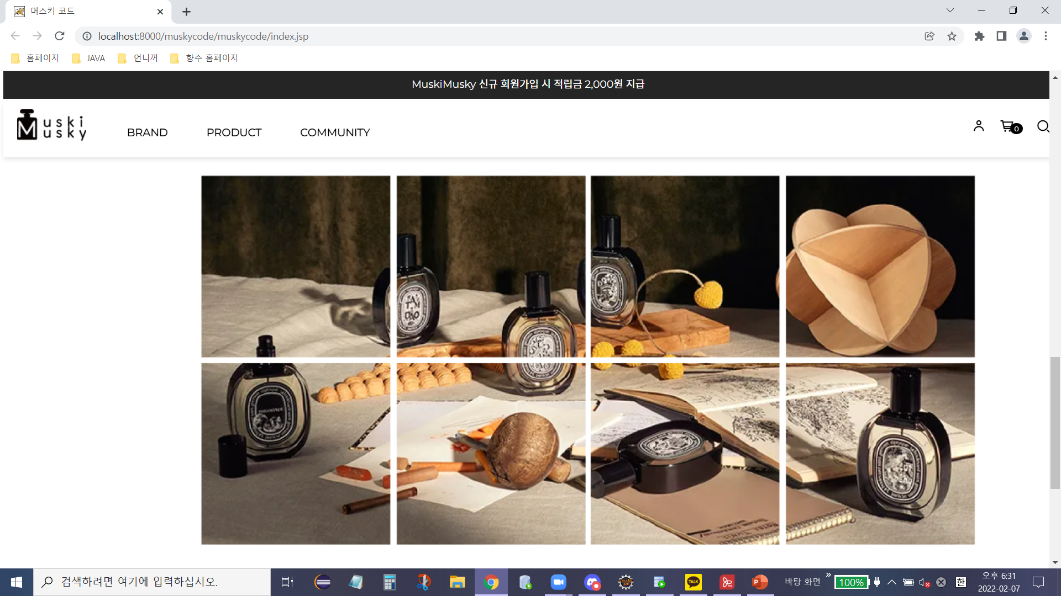
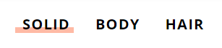
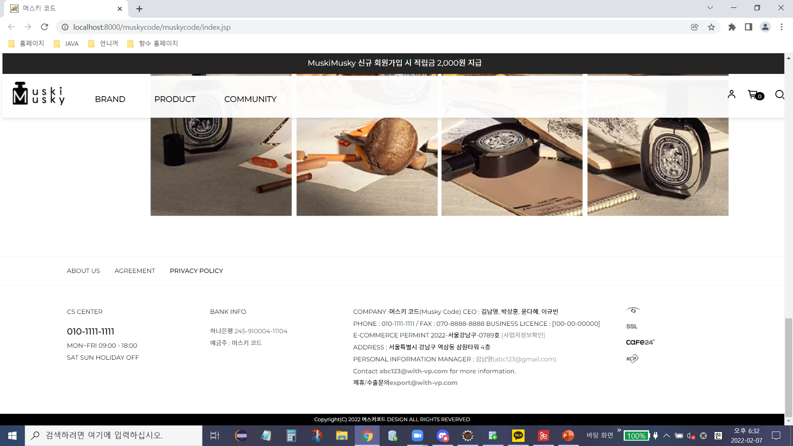
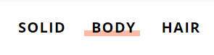
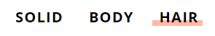
Main Page
[ ]
홈페이지 상단 로고를 클릭하면 메인 페이지로 이동
2022. MUSKYCODE
각 카테고리에 커서를 가져다 대면
서브 메뉴가 나타나는 슬라이드 기능 구현
카테고리를 클릭하면
각 카테고리별로 추천 상품이 보이도록 구현
03

Slide 6
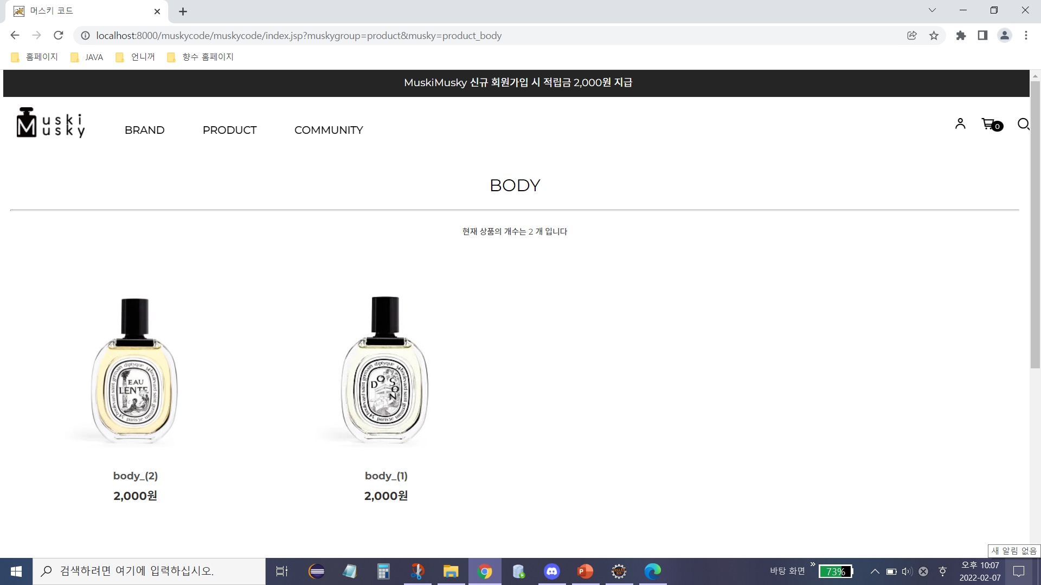
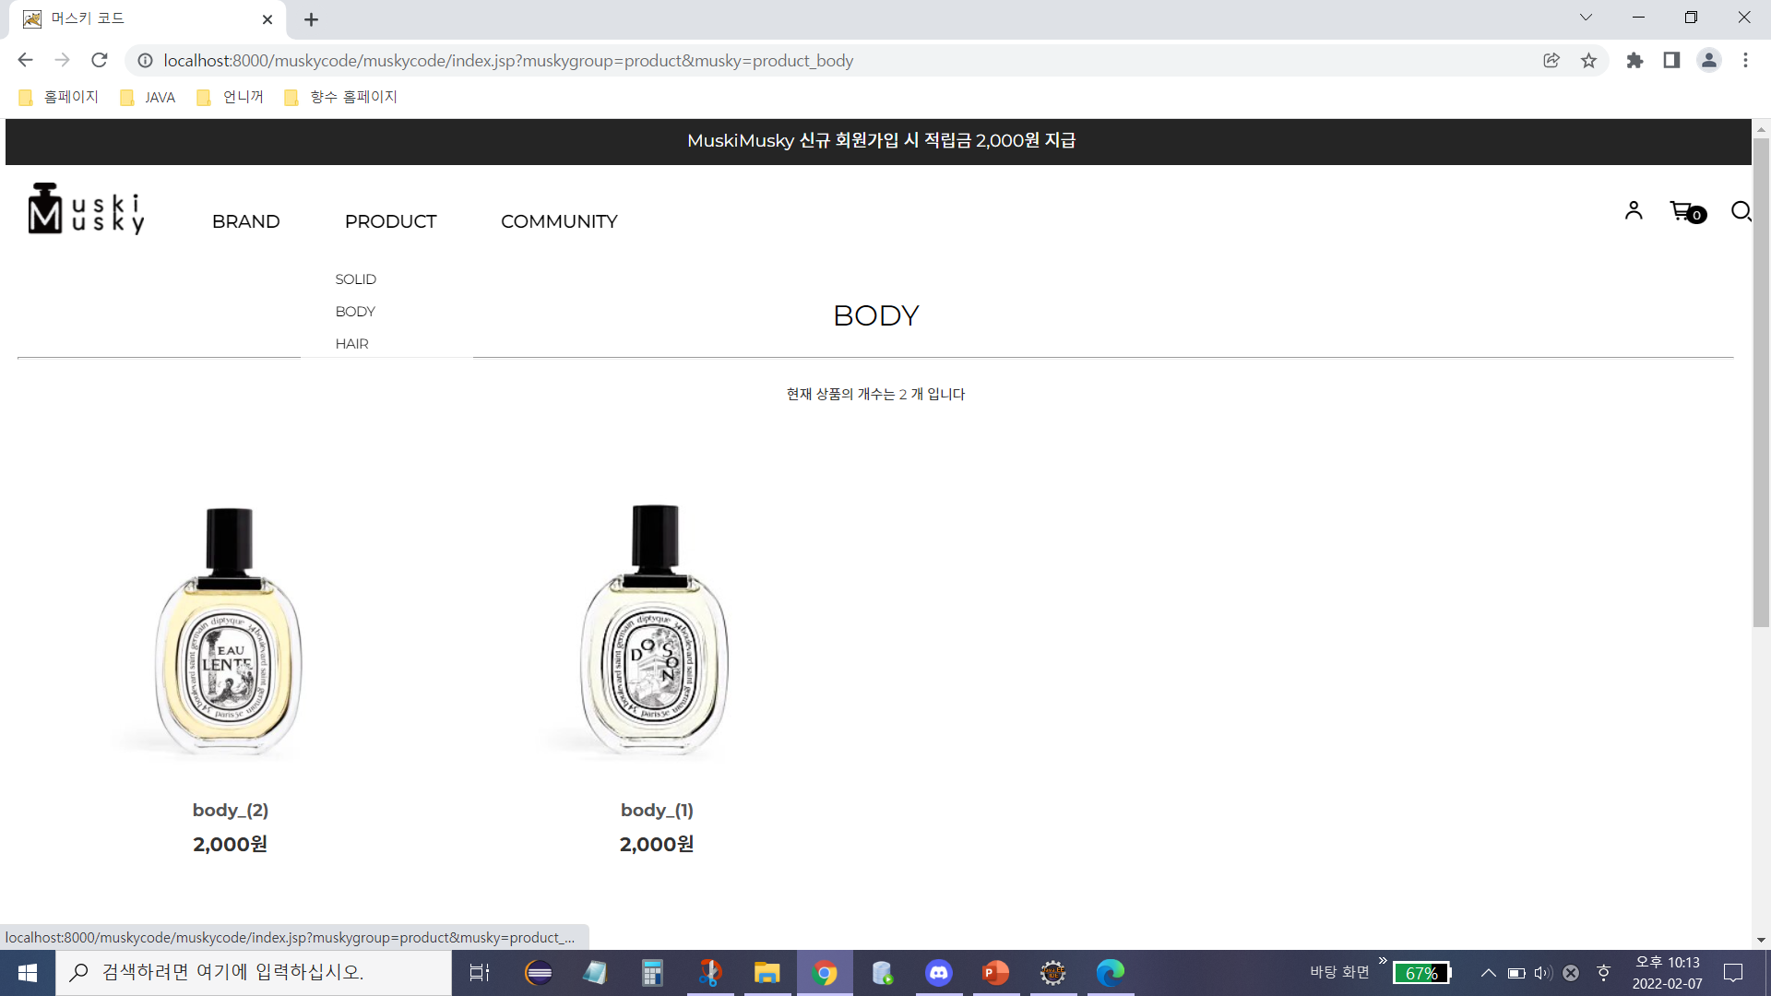
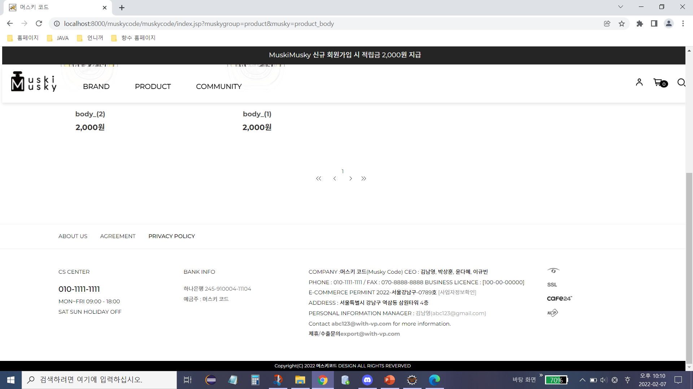
Product Page
카테고리 클릭 시 해당 상품 목록 페이지로 이동
2022. MUSKYCODE
해당 카테고리의 판매중인 상품의 개수를 출력
한 페이지에 상품을 8개씩 출력하는
페이지 처리 기능 구현
04

Slide 7





01. 로그인 및 회원가입
2022. MUSKYCODE
로그인 및
회원가입
주문 및
장바구니
관리자
페이지
마이 페이지
게시판
05

Slide 8
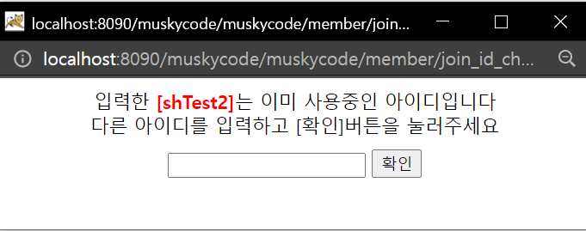
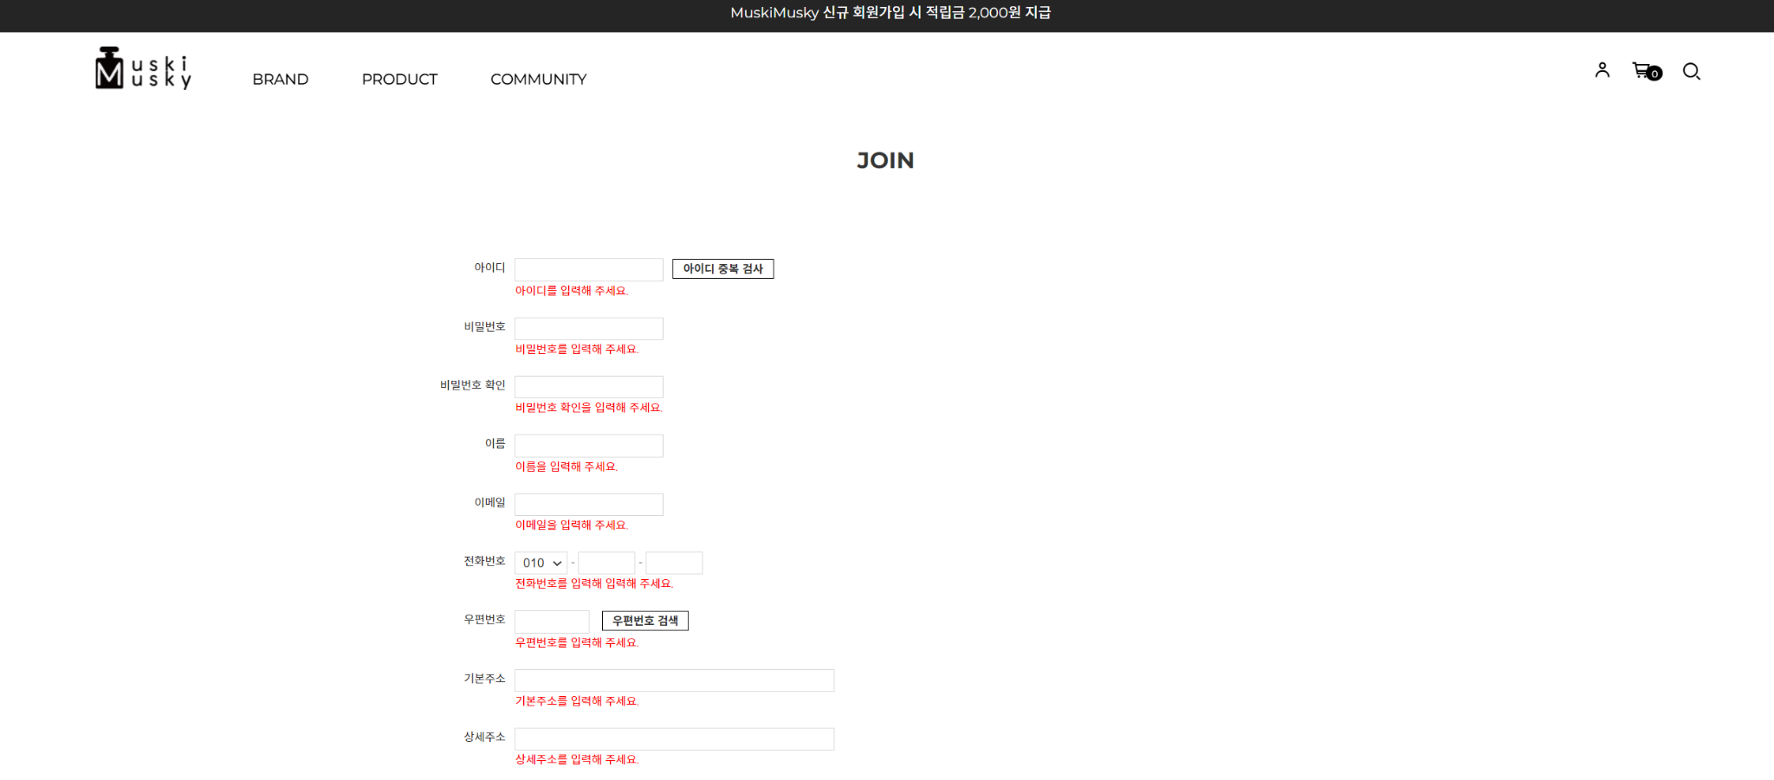
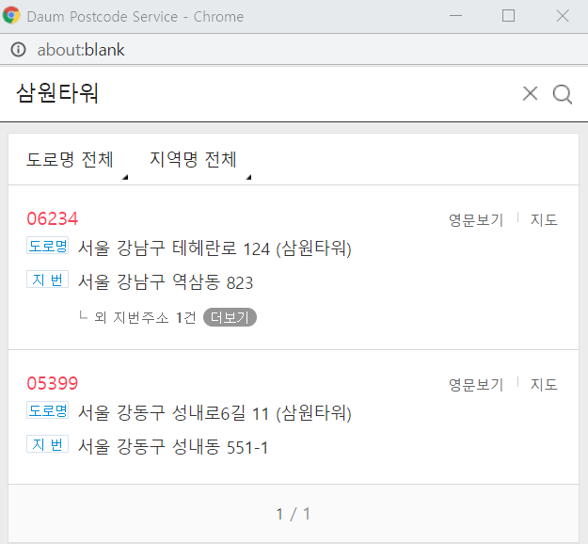
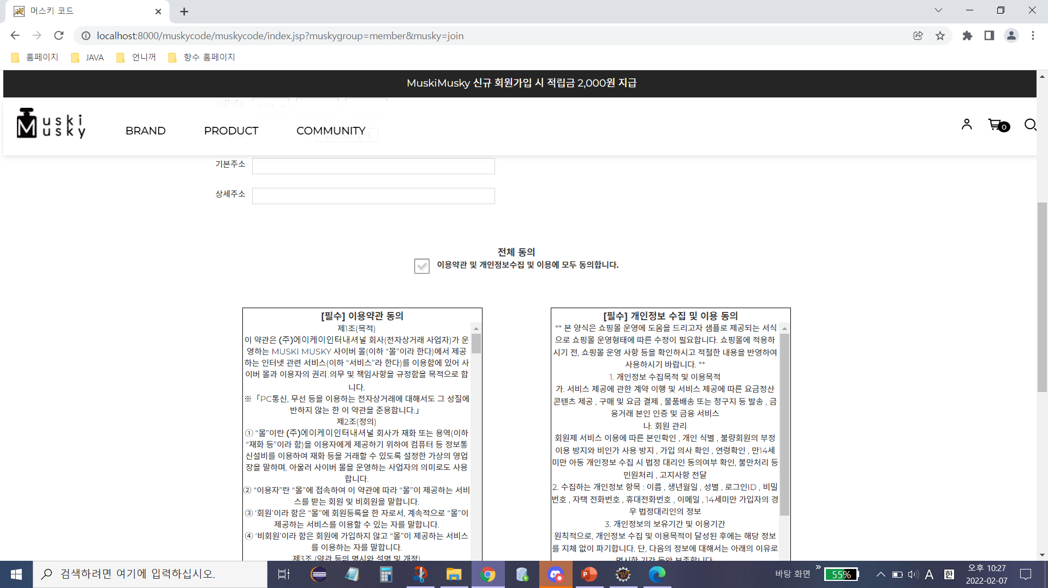
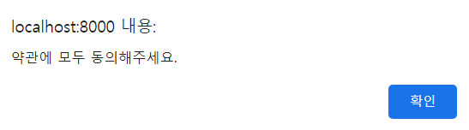
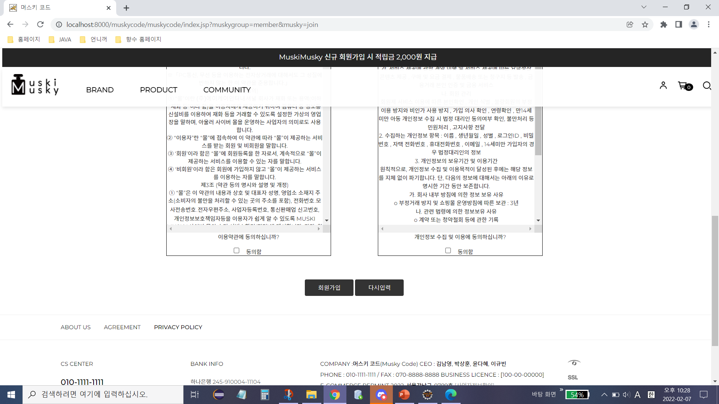
Join Page
아이디 중복 검사를 하지 않을 경우
에러 메시지[ ]출력
우편번호 검색을 클릭하여 주소를 입력하고
해당 주소를 우편번호 / 기본주소에 넣는 기능 구현
2022. MUSKYCODE
06
약관 동의 체크박스를 모두 체크하지 않고
회원가입 버튼을 누를 경우 메시지 박스 출력

Slide 9
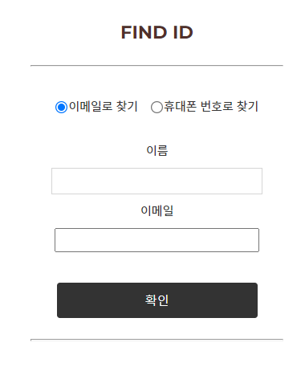
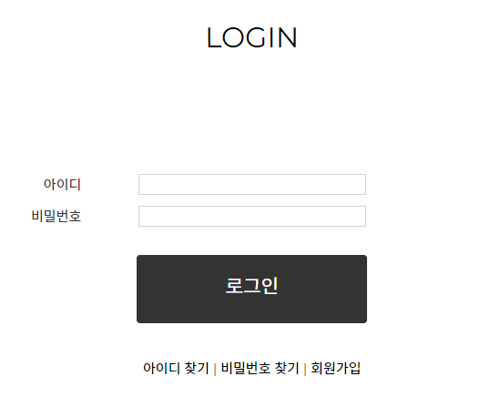
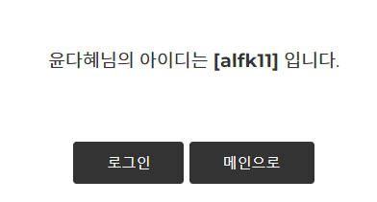
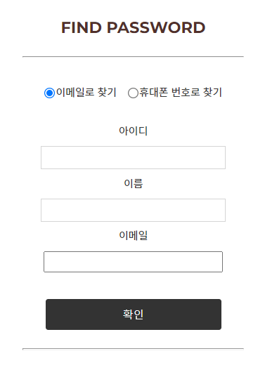
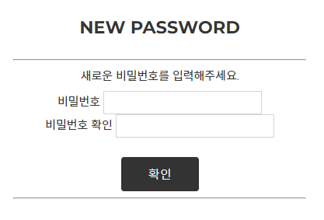
Login Page
[ ]
유효성 검사를 통하여 로그인 실패 시 에러 메세지 출력
2022. MUSKYCODE
이름&이메일 또는 이름&휴대폰 번호를 알맞게 입력하면
해당 회원의 아이디를 찾아 출력
07
회원 정보를 모두 알맞게 입력할 경우
새로운 비밀번호를 설정할 수 있는 페이지로 이동하여 비밀번호 변경

Slide 10

02. 마이 페이지
2022. MUSKYCODE
로그인 및
회원가입
주문 및
장바구니
관리자
페이지
마이 페이지
게시판
08

Slide 11
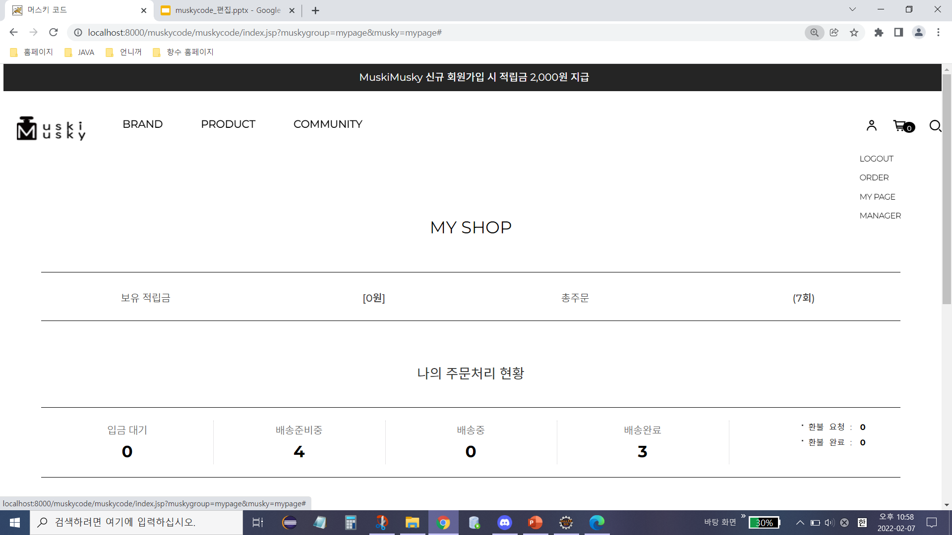
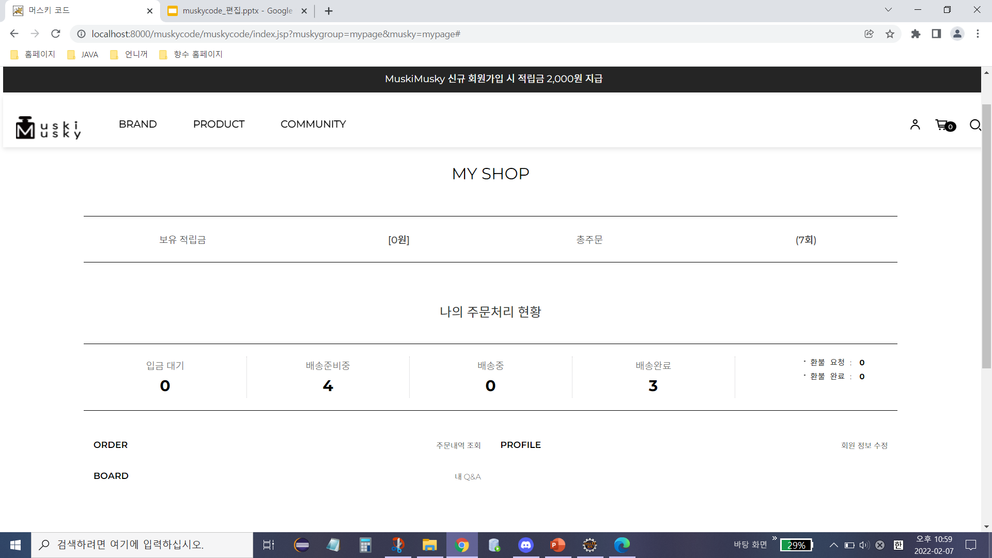
My Page
로그인 후 상단 아이콘 → MY PAGE카테고리를 통하여
마이 페이지로 이동
2022. MUSKYCODE
회원이 구매한 상품들의 주문 처리 현황을 보기 쉽게 표현
09

Slide 12
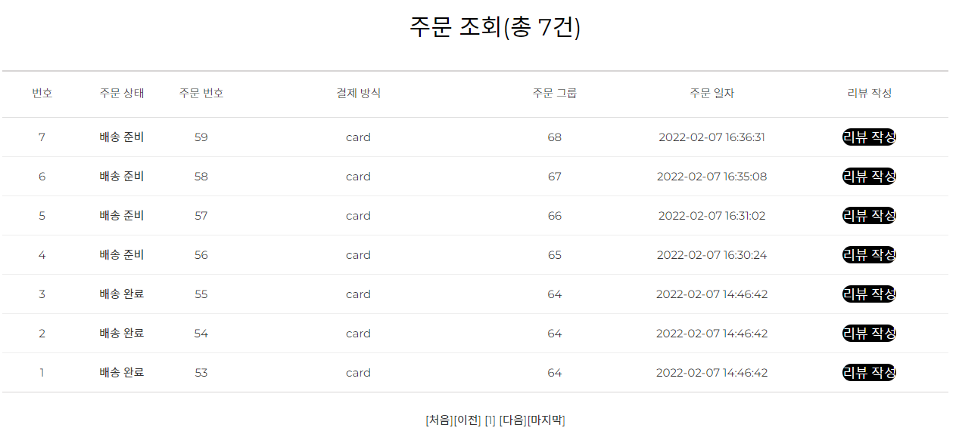
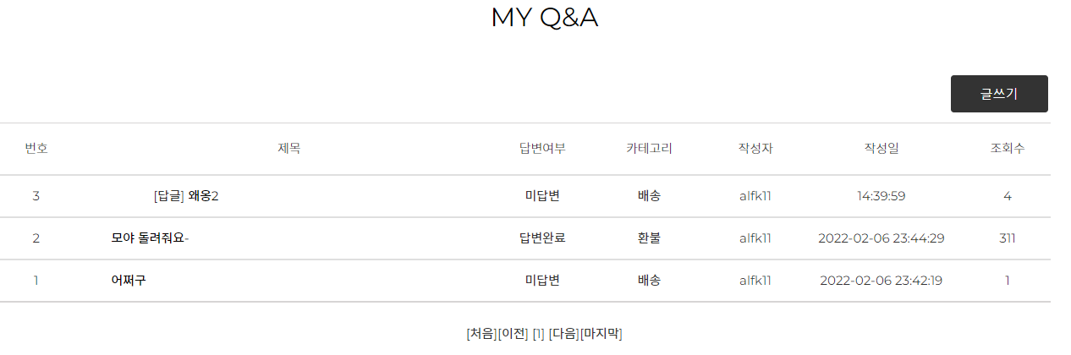
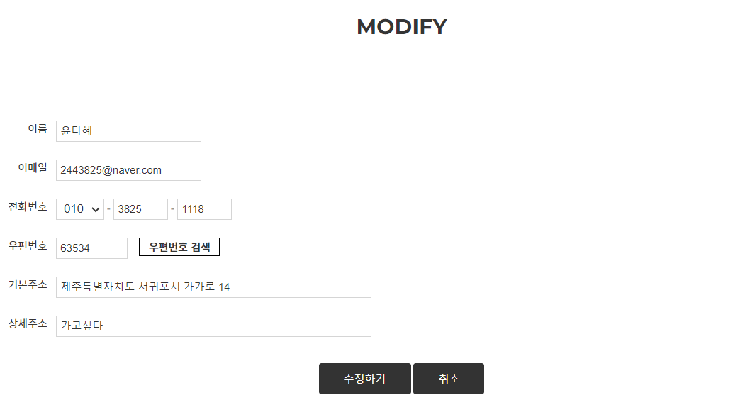
My Page
1
주문내역 조회 클릭 시 해당 회원의 모든 주문 목록 출력
2
2022. MUSKYCODE
내 Q&A 클릭 시 해당 회원의 Q&A글 목록 출력
1
3
2
3
10
회원 정보 수정 클릭 시 해당 회원의 정보 변경 페이지로 이동

Slide 13
03. 주문 및 장바구니
2022. MUSKYCODE
로그인 및
회원가입
주문 및
장바구니
관리자
페이지
마이 페이지
게시판
11

Slide 14
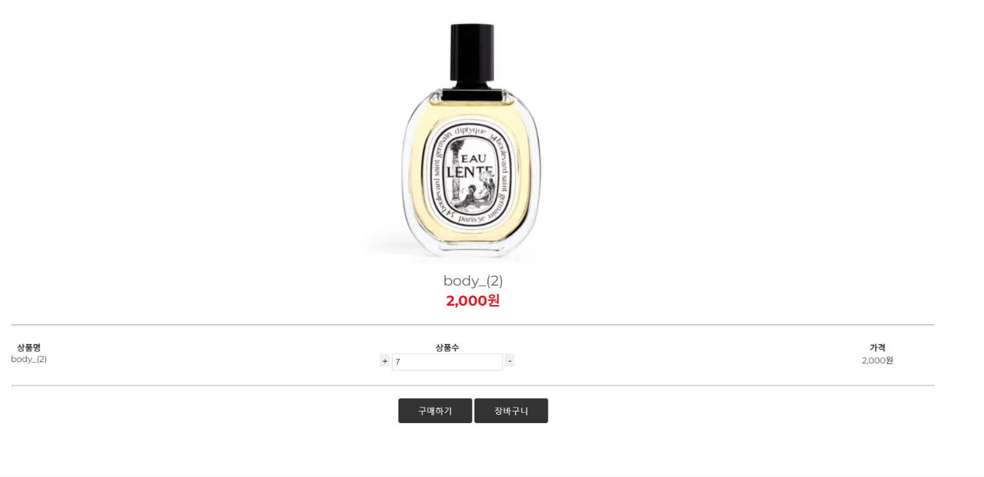
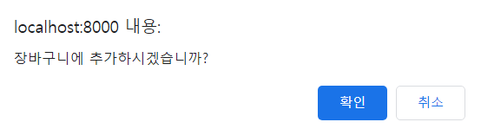
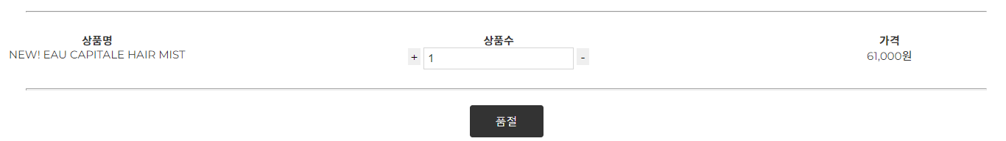
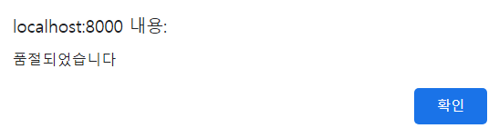
Product Detail Page
증·감소 버튼 클릭 시 상품 구매 개수 변경
2022. MUSKYCODE
구매하기 버튼 클릭 시 구매 페이지로 이동하고
장바구니 버튼 클릭 시 메시지 박스 출력 후 장바구니 페이지로 이동
재고량이 0개일 경우 품절 버튼을 표시하고
버튼을 클릭할 경우 메시지 박스 출력
12

Slide 15
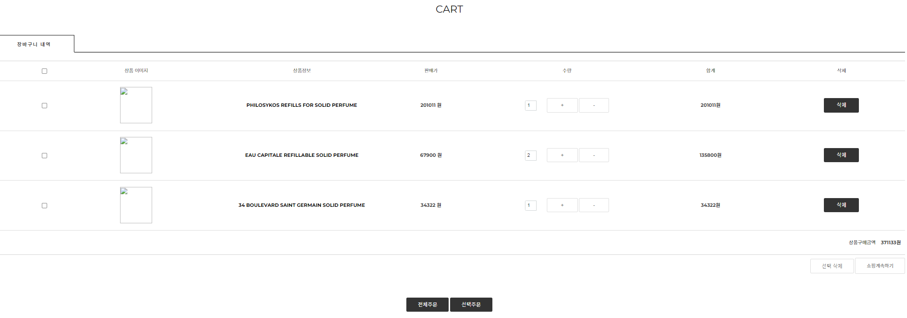
Cart Page
2022. MUSKYCODE
1
3
4
체크 박스 전체 선택 기능 구현
증·감소 버튼 구현
장바구니에 들어있는 제품의 총 금액 출력
2
전체 주문 클릭 시 체크박스가 해제되어 있어도
모든 상품이 주문 페이지로 전달
13

Slide 16
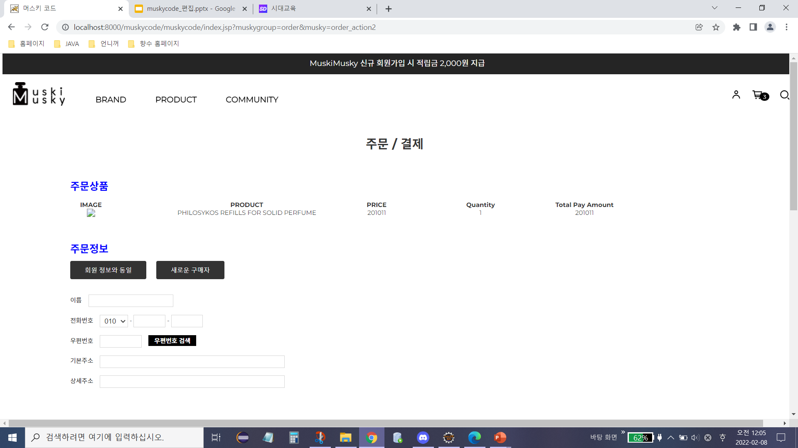
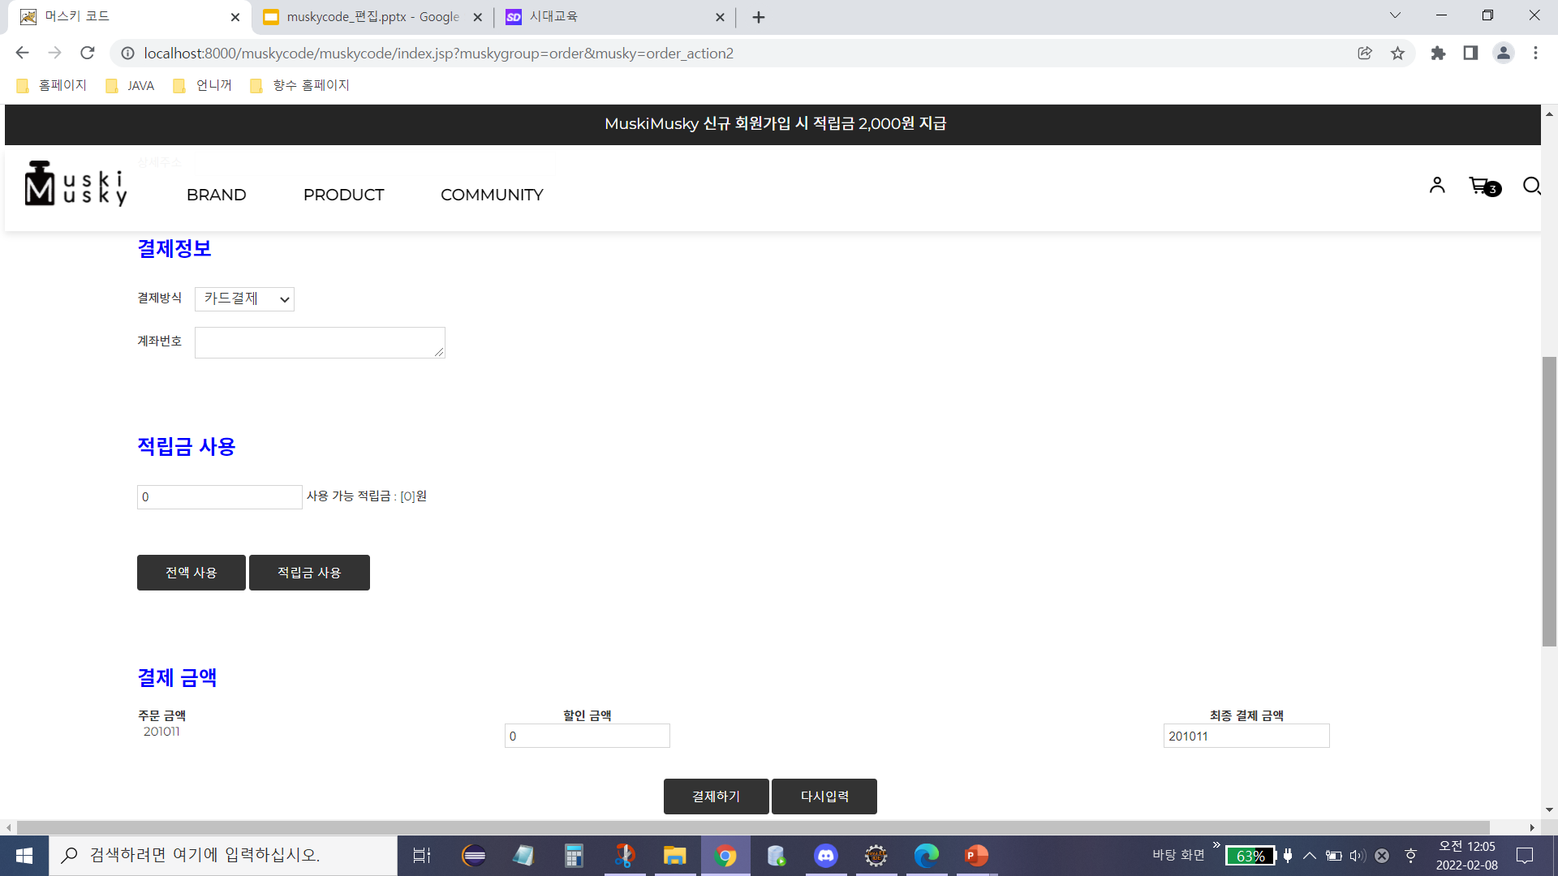
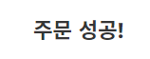
Order Page
회원 정보와 동일 버튼 클릭 시 기존 회원 정보를 자동으로 입력
결제 방식을 선택하는 기능 추가
2022. MUSKYCODE
보유중인 적립금을 사용하면 결제 금액에서 차감되는 기능을 구현하고
보유 적립금보다 많은 적립금 사용 시 에러 메시지 출력
주문 성공 시 주문 완료 페이지로 이동
14

Slide 17
04. 게시판
2022. MUSKYCODE
로그인 및
회원가입
주문 및
장바구니
관리자
페이지
마이 페이지
게시판
15

Slide 18
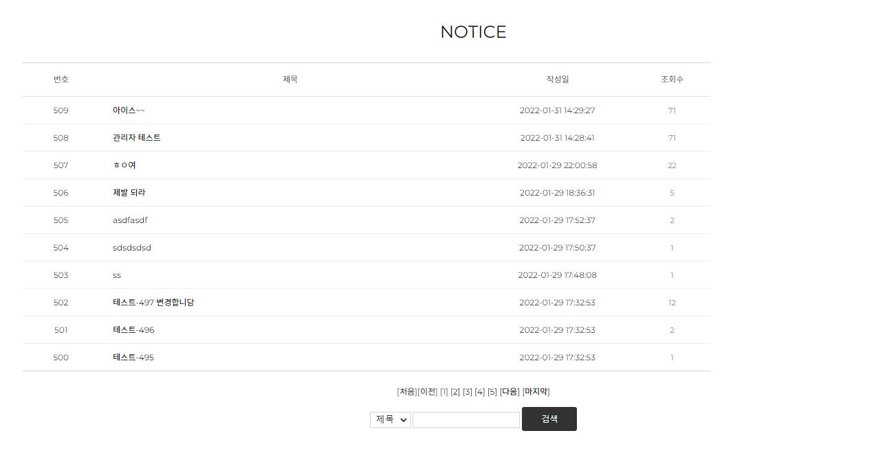
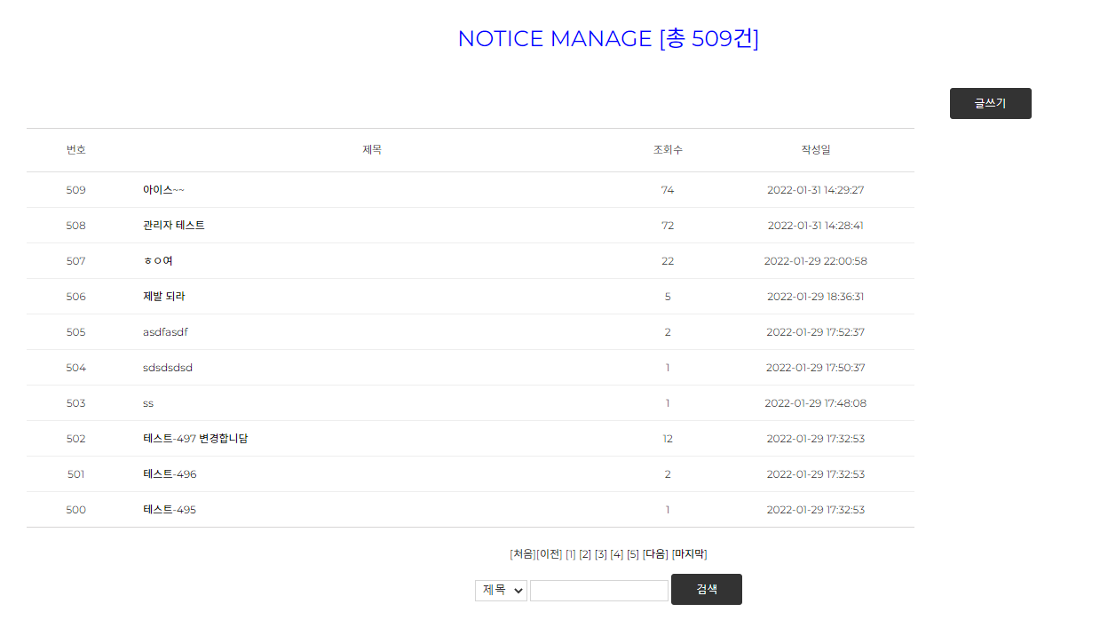
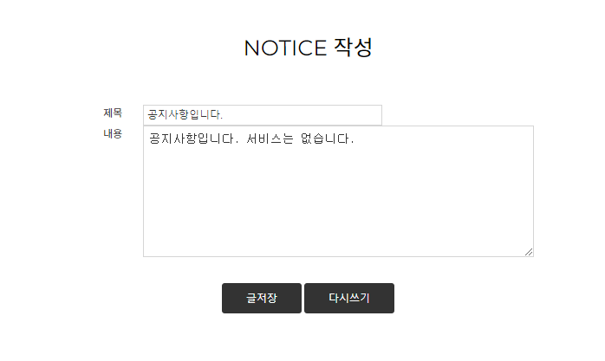
Notice Board
3
글쓰기 버튼 클릭 시 글쓰기 페이지로 이동
(관리자 모드에서만 표시)
2022. MUSKYCODE
2
+1씩 증가하는 조회수 기능 구현
1
16
검색 기능 구현

Slide 19
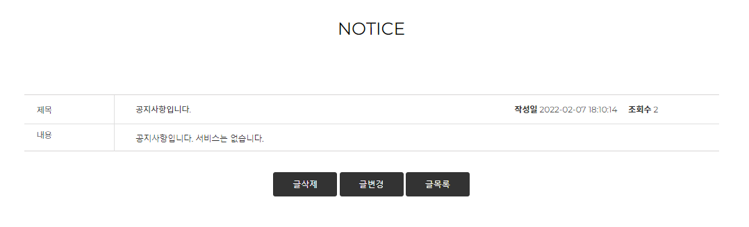
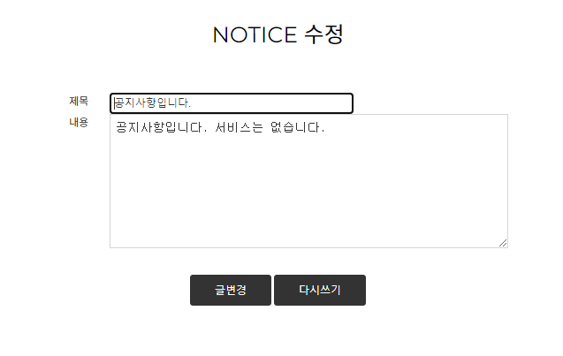
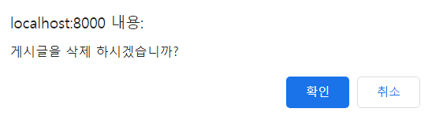
Notice Board
2022. MUSKYCODE
1
글 삭제 버튼 클릭 시 메시지 박스 출력 후
게시글 삭제 기능 구현
(관리자 모드에서만 표시)
2
글 변경 버튼 클릭 시 게시글 변경 페이지로 이동
(관리자 모드에서만 표시)
17

Slide 20
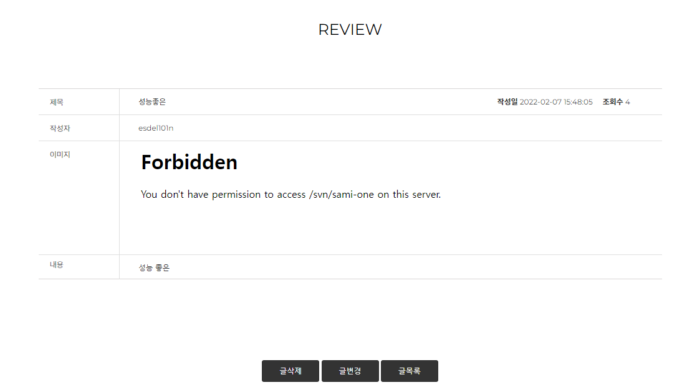
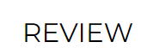
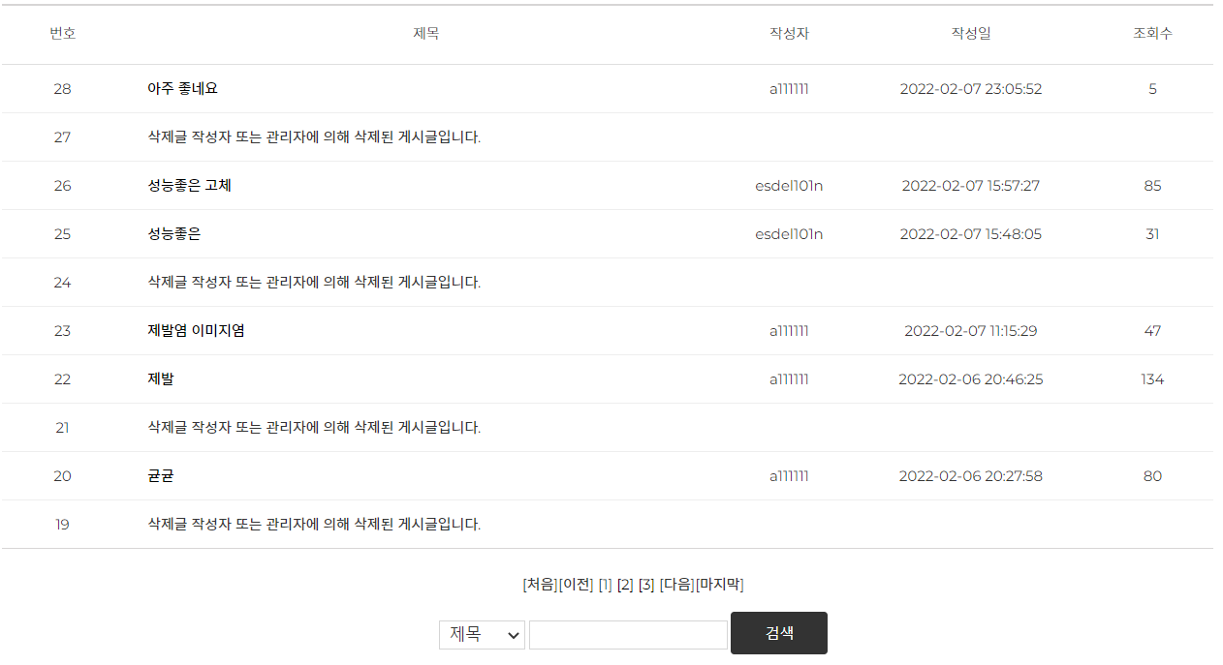
Review Board
2022. MUSKYCODE
1
글을 쓴 회원 또는 관리자에게만 글 삭제·글 변경 버튼을 표시하고 클릭할 수 있도록 유효성 검사하여 구현
18

Slide 21
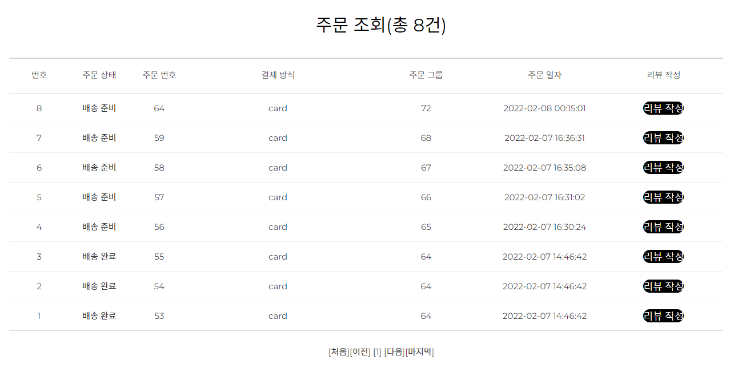
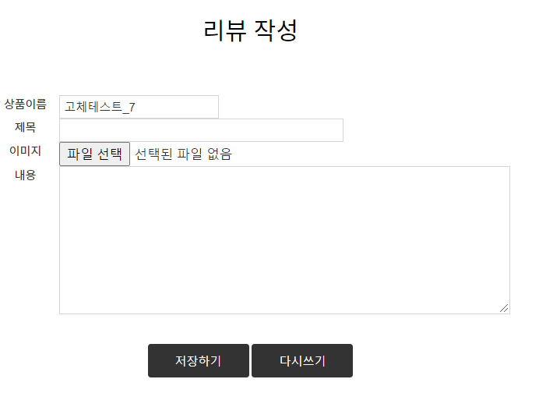
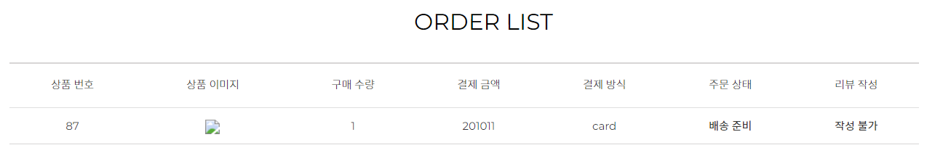



Review Board
2
배송 완료 상태일 경우 리뷰 작성 가능
2022. MUSKYCODE
1
마이페이지 → 주문 내역 목록들 중 주문 상태가
배송 완료인 상품들만 리뷰를 작성할 수 있도록 설정
19
<배송 완료가 아닌 단계>
<배송 완료 단계>

Slide 22


Q&A Board
회원이 Q&A게시판에 글을 작성할 경우
카테고리를 선택하여 작성할 수 있도록 구현
답변 여부 카테고리를 만들어서 답글이 달린 게시글과
답글이 달리지 않은 게시글을 구분하기 위한 기능 구현
2022. MUSKYCODE
답글 기능을 구현하여 답글인 경우 제목 들여쓰기 설정
20

Slide 23



Q&A Board
2022. MUSKYCODE
1
2
3
Q&A게시판에 새 글 작성 시
카테고리를 반드시 선택하도록 설정
글 삭제·글 변경·답글 쓰기 버튼은
글을 작성한 회원 또는 관리자에게만 표시하고
사용할 수 있도록 설정
답글 쓰기 버튼을 선택할 경우
카테고리는 부모 글의 카테고리를 가져오도록 설정
21

Slide 24
05. 관리자 페이지
2022. MUSKYCODE
로그인 및
회원가입
주문 및
장바구니
관리자
페이지
마이 페이지
게시판
22

Slide 25


Member Manage
선택박스로 회원상태(삭제/일반/관리자)를
변경하는 기능 구현
2022. MUSKYCODE
체크박스를 선택한 후
선택회원삭제 버튼을 누르면
회원상태가 삭제회원으로 변경되는 기능 구현
23

Slide 26



Product Manage
1
제품의 상태를
삭제 상품 또는 판매 상품으로
변경하는 기능
2022. MUSKYCODE
2
선택박스에서 카테고리 클릭 시
해당 카테고리의 상품의 목록만 표시하는 기능 구현
24

Slide 27



Product Manage
1
제품의 카테고리를 선택하는
선택 박스 구현
2022. MUSKYCODE
2
제품의 이미지를 등록하기 위한
파일 업로드 기능 구현
25

Slide 28


Order Manage
1
세부 정보 클릭 시 주문 상세 페이지로 이동
2022. MUSKYCODE
26

Slide 29




Order Manage
2022. MUSKYCODE
3
우편번호 검색 클릭 시
주소 검색 기능 구현
1
2
선택 박스 클릭 시
주문 상태 변경 가능
선택 박스 클릭 시
전화 번호 앞자리 선택 가능
27

Slide 30
THANK YOU
2022. MUSKYCODE

